Slide 1

Projet JAVA
Moreau Baptiste
Mouniapin Théo
Bertran Arthur

Slide 2
sommaire
Présentation Projet
Pourquoi ce jeu
Planning et répartition des taches
Problèmes techniques rencontrés
Axes d’améliorations
Ce que le projet nous a apporté

Slide 3
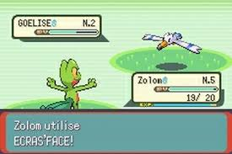
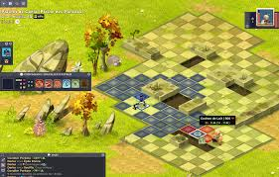
Présentation du projet – (Monsage)
Type :
Jeu de combat tour par tour
Objectifs du joueur:
Aller à l’étage le plus haut
Construire son équipe
Gérer son inventaire

Slide 4
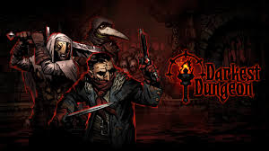
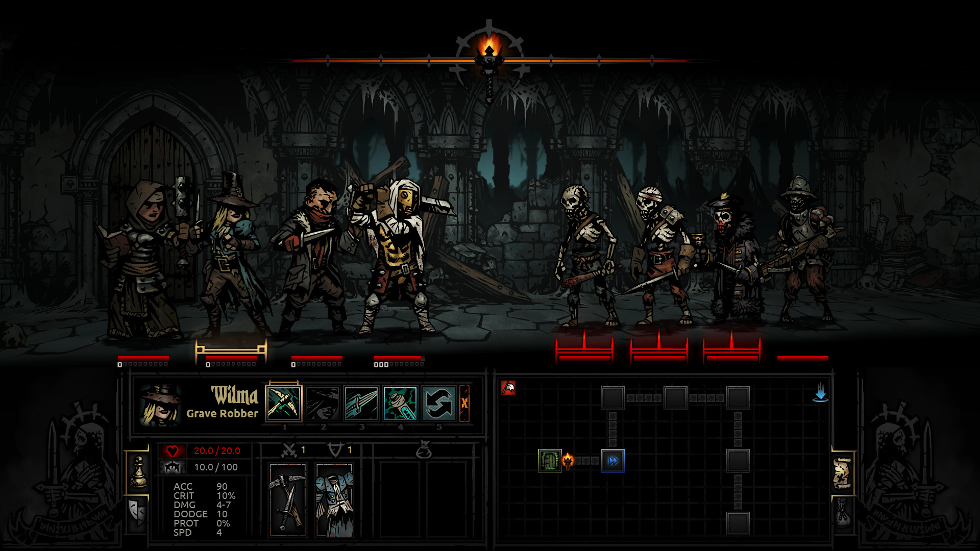
Pourquoi ce jeu ?
Inspiration : Darkest Dungeon
Aime les jeux tour par tour
Intérêt pour la stratégie
Ambiance dark fantasy
Notes:
4

Slide 5
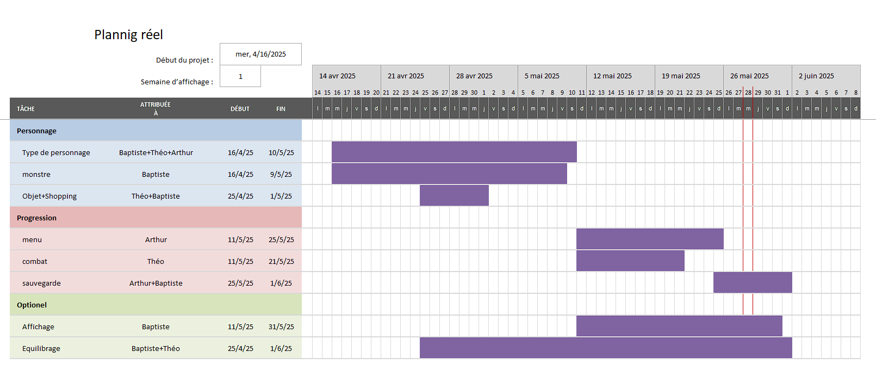
Planning des taches

Slide 6


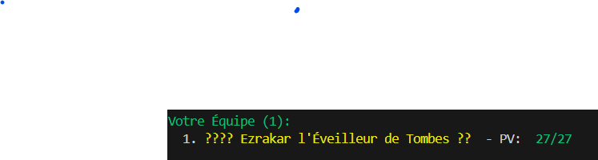

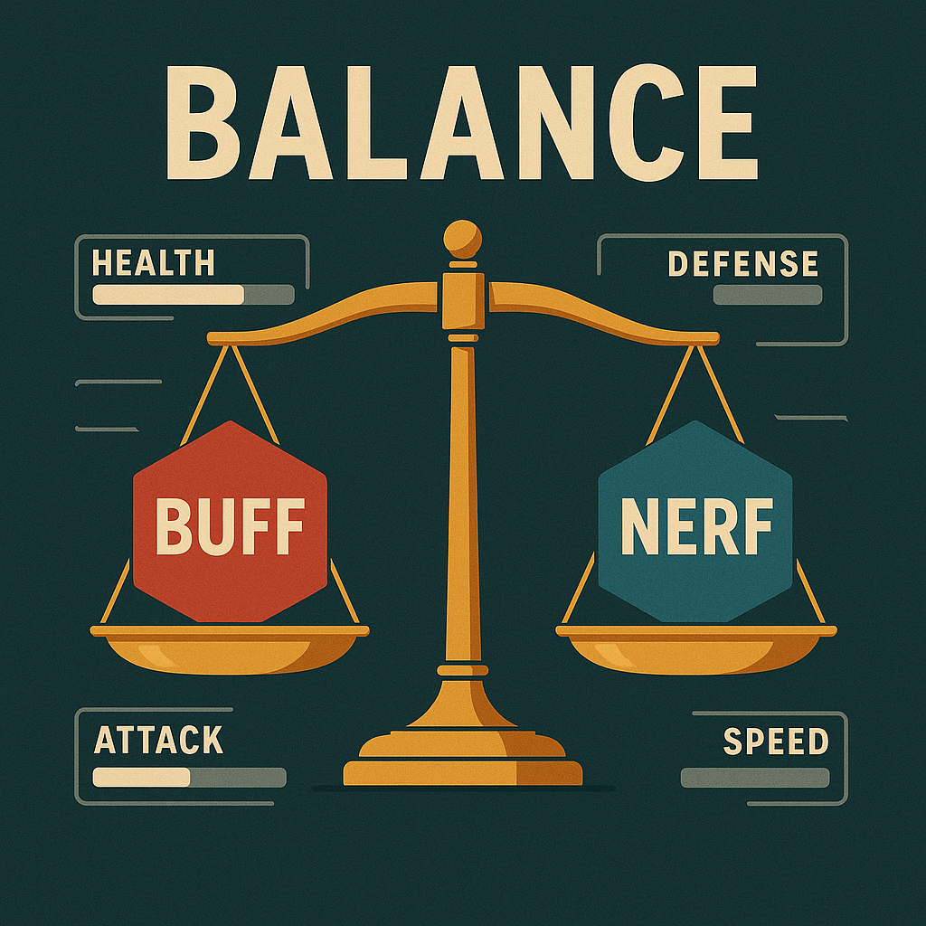
Problèmes rencontrés
Fichier .jar résolu
Équilibrage en cours de résolution
Release GitHub

Slide 7
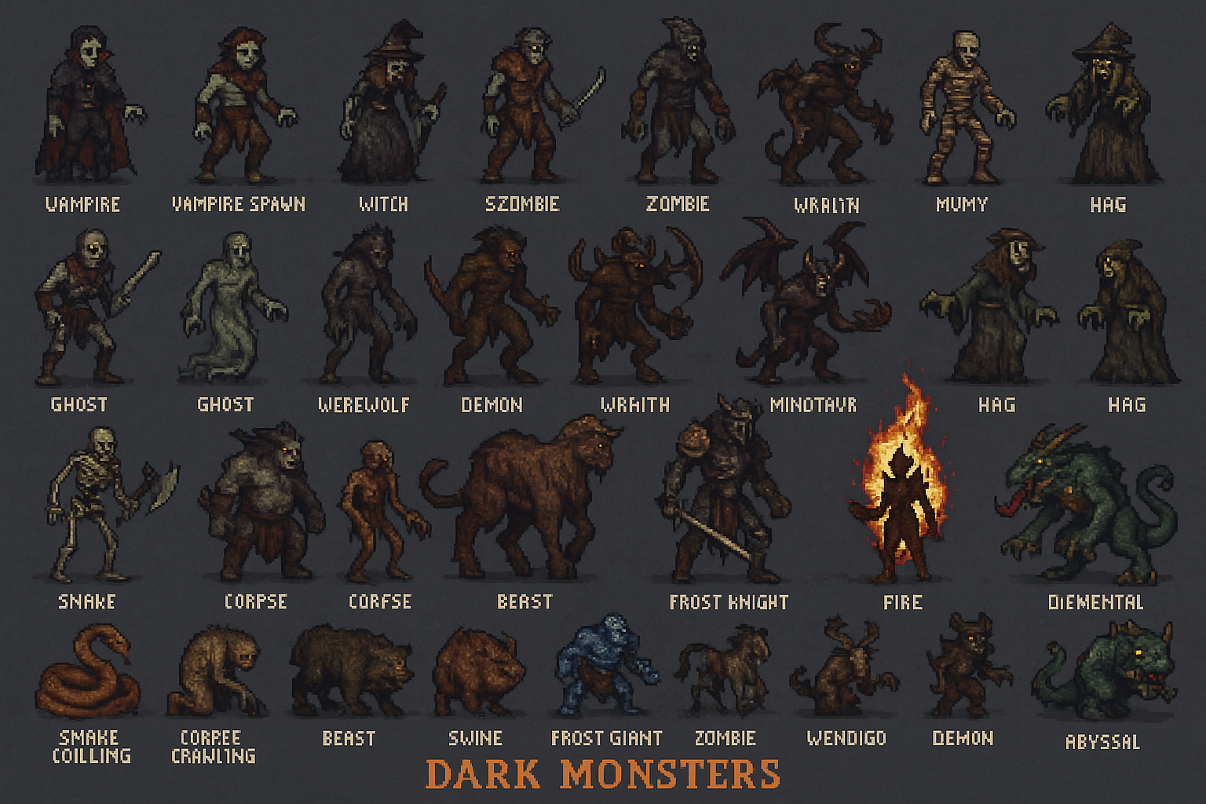
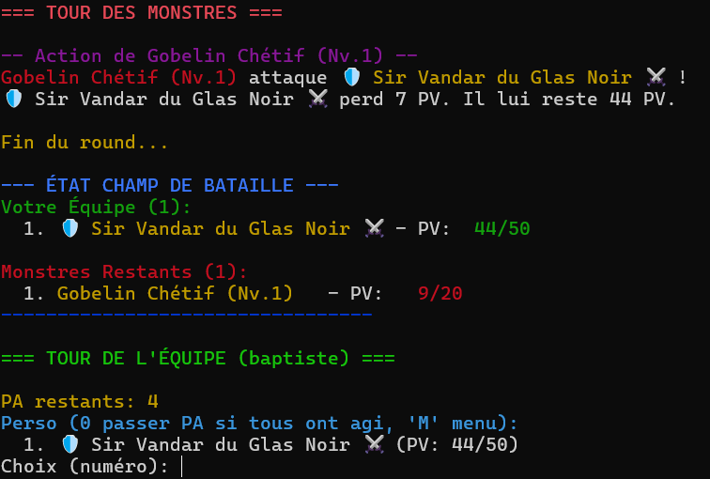
Axes d’amélioration
Axes d’amélioration
Diversité des monstres
Amélioration de l’interface
Intégration de nouvelles mécaniques

Slide 8

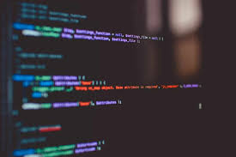
Ce que le projet nous a apporté
Maîtrise approfondie de Java
Meilleure connaissance des outils professionnels (GitHub, JDBC)
Aperçu travail d’équipe

